Slide 1
Classe de CM1 – Ecoles de Courçon et Benon – Jeudi 7 décembre 2023

Slide 2
Je découvre

Slide 3
Article 3

Slide 4
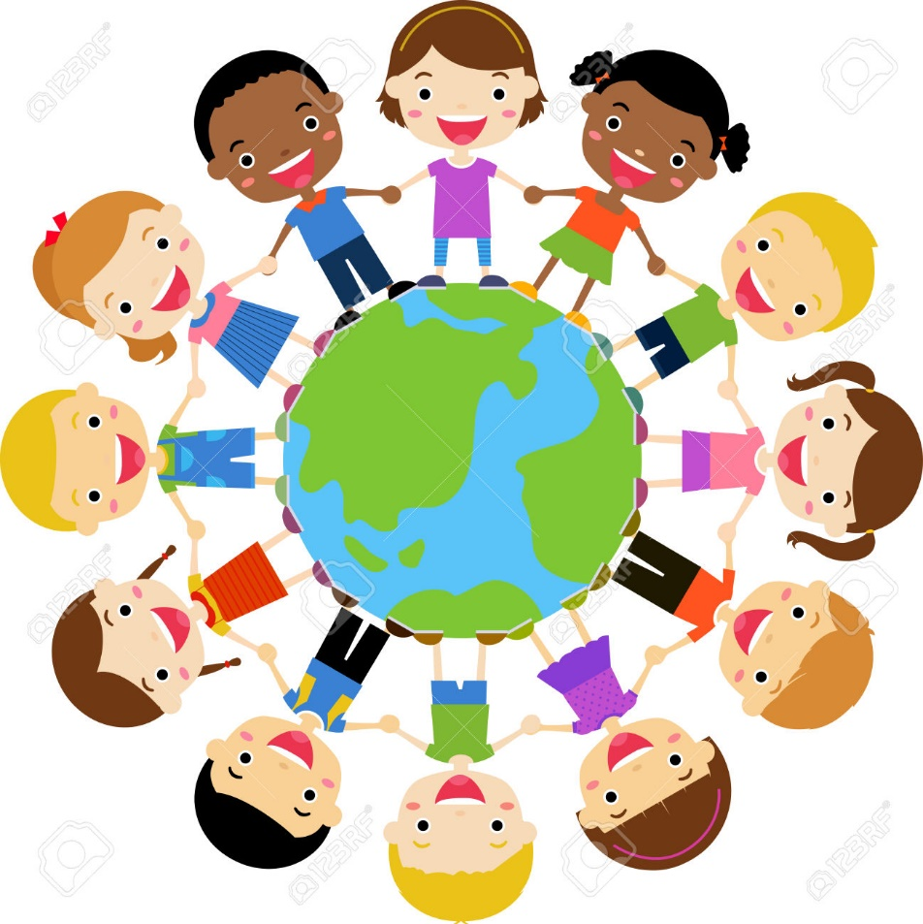
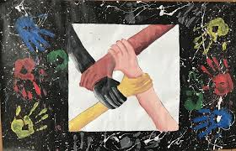
Je décris des images

Slide 5
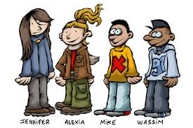
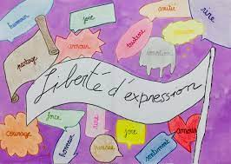

Slide 6
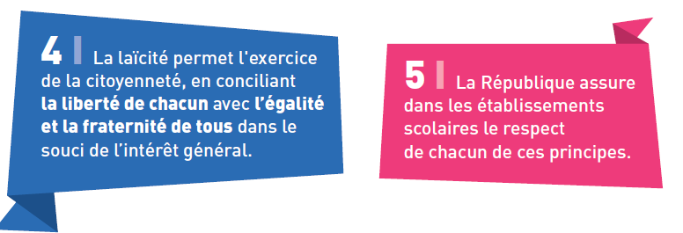
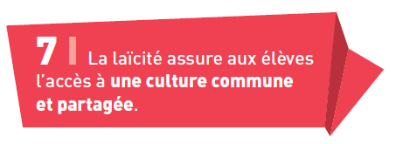
A quel article ces images peuvent se rapporter ?

Slide 7
Je dessine ce que je comprends

Slide 8
Pour finir
Article 7
Partager des savoirs et une culture commune
Article 3
Croire ou ne pas Croire ?
Article 9
Rejeter toute forme de discrimination

Slide 9
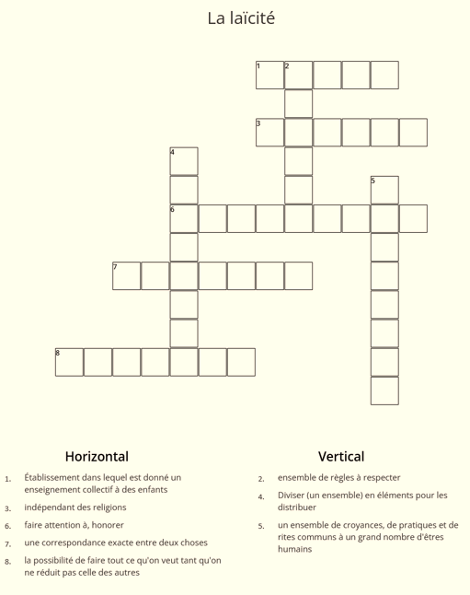
A toi de jouer !

Slide 10
